Slide 1
Factory Method
Pattern
이용욱

Slide 2
Factory Method Pattern
팩토리 메소드 패턴이란 객체를 만들어 내는 부분을 서브 클래스에게 위임하는 패턴으로 클래스의 인스턴스를 만드는 일을 서브클래스에 맡기는 것으로 바뀔수 있는 부분을 찾아내서 바뀌지 않는 부분하고 분리시켜야 한다.

Slide 3
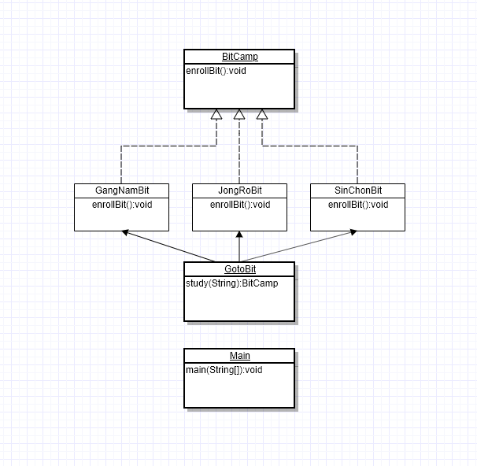
ClassDiagram

Slide 4
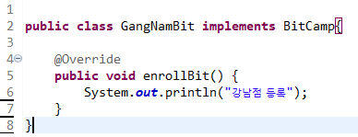
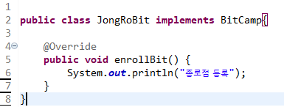
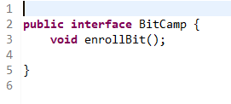
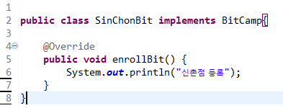
Code

Slide 5
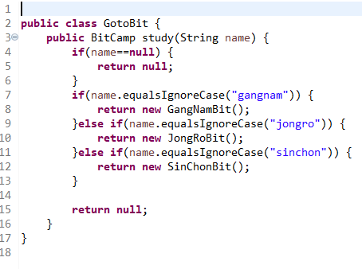
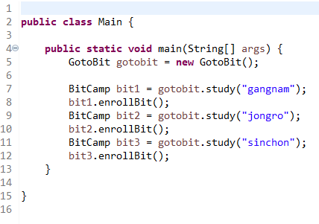
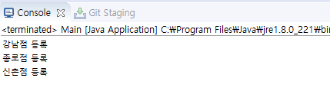
Code

